Slide 1
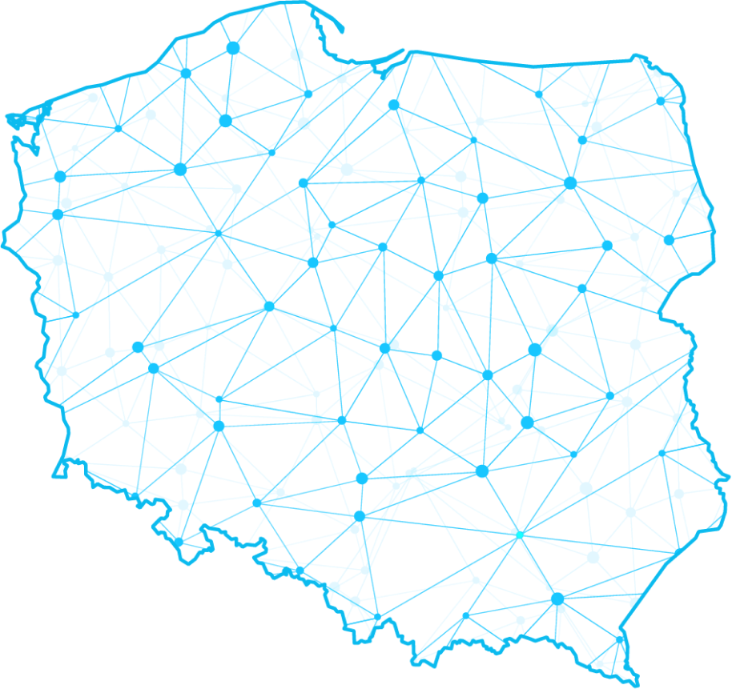
PAŃSTWO INTELIGENTNEJ CYFRYZACJI
Konsultacje społeczne

Slide 2
Cyberbezpieczeństwo – administracji, biznesu i obywateli
Departament Cyberbezpieczeństwa
Konsultacje społeczne

Slide 3
Nad czym pracujemy
Setki stron tabel odniesień i analizy i wakacje z prawnikami – gdzie jesteśmy we wdrażaniu NIS2?
Krajowy system certyfikacji cyberbezpieczeństwa – brak obowiązków certyfikacji i europejskie programy
Mechanizmy walki z nadużyciami w komunikacji elektronicznej w drodze
1,5 mld dla Samorządów na wzmocnienie Cyberbezpieczeństwa
Uruchamianie inwestycji na cyberbezpieczeństwo w KPO
Konsultacje społeczne

Slide 4
Co planujemy?
1
2
Od cyber-PZP zamówień centralnych i ustawy chmurowej
S46+ hubem dla podmiotów KSC i one-stop shopem w zakresie zgłoszeń
3
4
"Nowa Strategia Cyberbezpieczeństwa RP” – cyfrowe i cyberbezpieczne państwo przyjazne obywatelowi i odporne na działania adwersarzy
Utworzenie Centrum Cyberbezpieczeństwa NASK wspierającego cały system krajowego systemu cyberbezpieczeństwa
Konsultacje społeczne

Slide 5
Porozmawiajmy
Papierowe cyber, czy niezbędne formalności w zakresie dokumentacji – co należy zmienić?
Co powinno być priorytetem wynikającym ze Strategii Cyberbezpieczeństwa i Strategii Cyfryzacji?
Jak wspierać podmioty krajowego systemu cyberbezpieczeństwa?
AI, kryptografia kwantowa w cyberbezpieczeństwie – szansa czy zagrożenie?
Konsultacje społeczne

Slide 6
PAŃSTWO INTELIGENTNEJ CYFRYZACJI
Konsultacje społeczne

